Slide 1
Жизнь и быт украинцев в XVII веке
Выполнила : Бальжинимаева Очирма
ученица 7А класса МБОУ «СОШ №19»
Куратор : Мальцева Татьяна Юрьевна
учитель истории и обществознания МБОУ «СОШ №19»

Slide 2
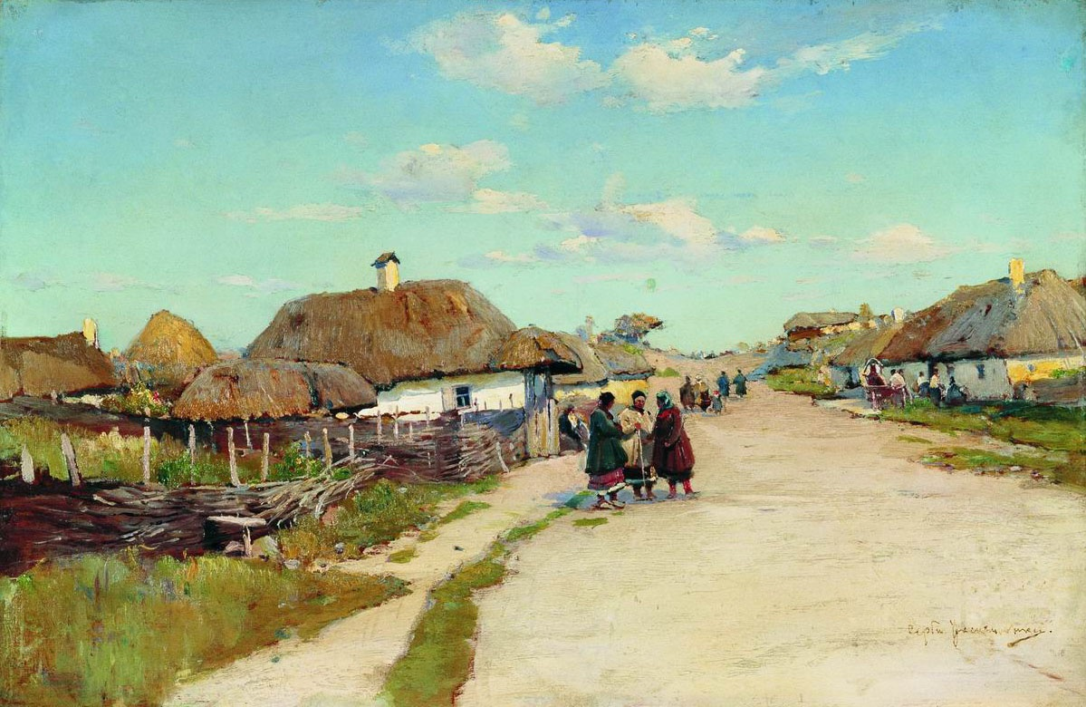
Цель исследования:
-познакомиться с повседневной жизнью украинского народа в XVII веке, выделить её своеобразие и особенности.

Slide 3
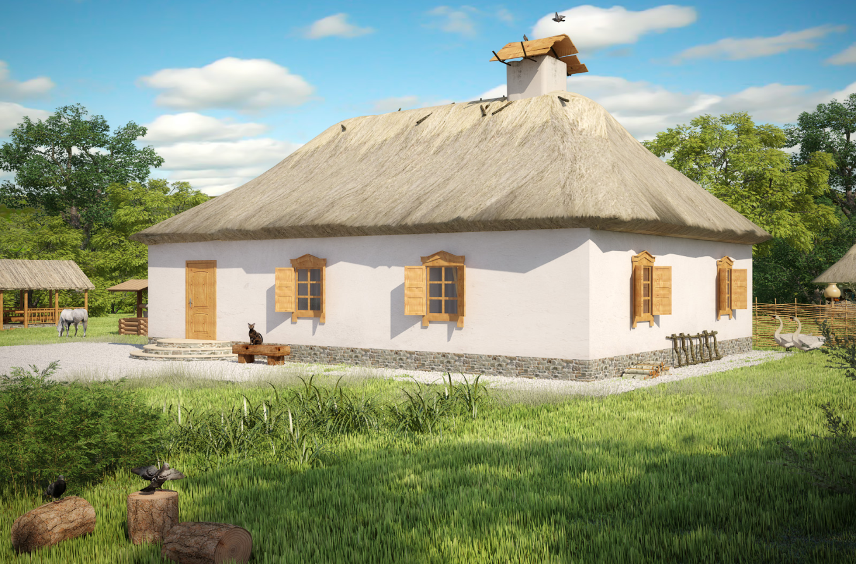
Поселения украинцев отличались особой красотой. Селяне жили в хатах-мазанках. Их стены белились мелом или глиной. Крыши покрывали соломой и камышом. Разноцветными были ставни окон.
Всё это придавало непередаваемую яркость украинским
селениям.

Slide 4
Красочным был и народный костюм украинцев. Основным элементом повседневной одежды являлась рубаха. Она имела узкий ворот с разрезом на горловине, который скреплялся тесёмками. В отличие от русских, которые носили рубахи навыпуск, украинцы заправляли их в штаны. Своей шириной особенно знамениты штаны казаков. Летом головным убором служили брыли – широкополые соломенные шляпы. Женщины носили длинные рубашки с широкими рукавами, собранными у запястья. Их подол, рукава и ворот украшались вышивкой. Рубашки подпоясывались шерстяными поясами. По праздникам поверх рубашки надевали клетчатую запашную юбку-плахту.

Slide 5
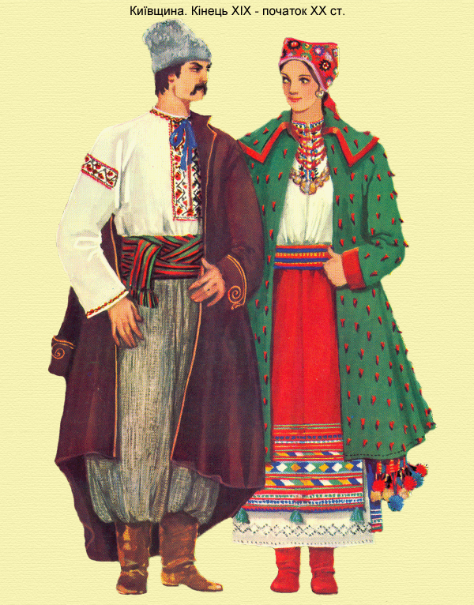
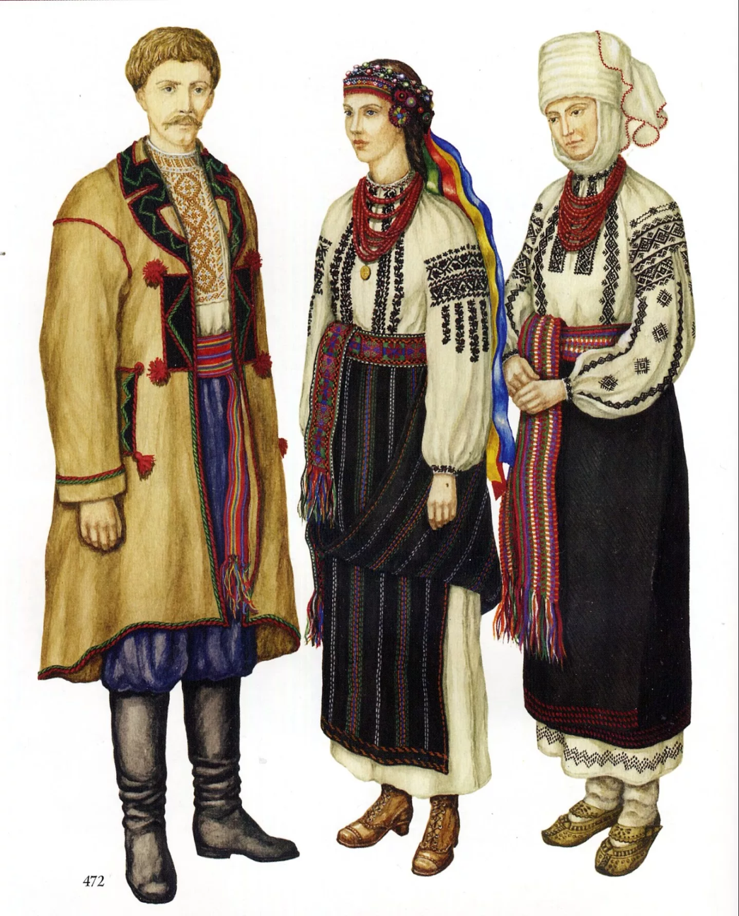

Slide 6
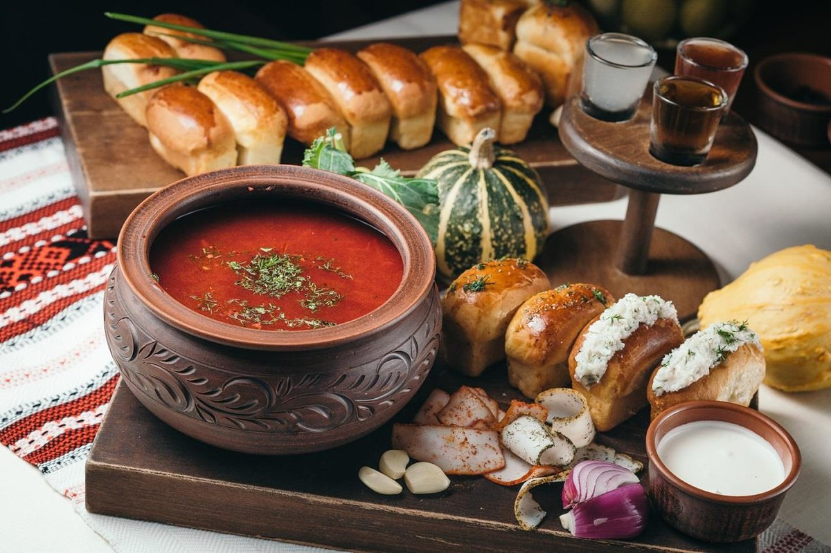
Еду на Украине готовили в печи. К печи относились с особым почтением. Ведь печь давала тепло, в ней можно было готовить еду. В рацион украинцев входили каши, юшки – это наваристые бульоны, и борщи. Важное место занимали изделия из теста. Традиционной едой украинцев были галушки – кусочки теста, сваренные в воде.
Мясо простые люди ели
только по праздникам.
Распространённой
едой украинцев было
свиное сало— солёное или
копчёное,
в виде шкварок.

Slide 7
Семейный уклад
Главой семьи считался мужчина. Воля отца была законом для всей семьи
Мужчины были главными работниками в поле.
Хозяйка готовила еду, стирала, прибирала в доме.
Совместно семья трудилась во время сбора урожая.

